Slide 1


Література
1890-1930рр

Slide 2
Основні течії
Критичний реалізм
Модернізм
Авангардизм

Slide 3
Критичний реалізм
Крити́чний реалі́зм — художній напрям, в основі якого — принцип історизму, правдивого зображення дійсності. Реалістичний напрям виник значною мірою як заперечення художніх принципів романтизму. Для реалізму характерна типізація як засіб розкриття соціальних якостей особи. Реалізм створює типові характери за типових обставин.

Slide 4
Представники критичного реалізму:
Ромен Роллан
Ге́рберт Джордж Уеллс
Марті́н А́ндерсен-Не́ксе
Томас Манн
Джон Голсуорсі
Бернард Шоу

Slide 5
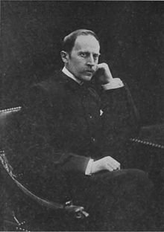
Роме́н Ролла́н (29 січня 1866—30 грудня 1944) — французький письменник, музикознавець, театрознавець, мистецтвознавець, лауреат Нобелівської премії в галузі літератури.

Slide 6
Найвідоміші твори
Жорж Дантон (1899)
Життя Бетговена (1903)
Музиканти наших днів (1908),
Жан-Крістоф (цикл романів, 1904–1912)
Життя Мікеланджело Буонаротті (1907)
Кола Брюньйон (1919)
Зачарована душа (цикл романів, 1922–1933
Магатма Ґанді (1924)
Життя Рамакрішни ( 1929)
Життя Вівекананди (1930)
Ґете і Бетховен (Goethe et Beethoven, есе, 1930)
Робесп'єр (1939)

Slide 7
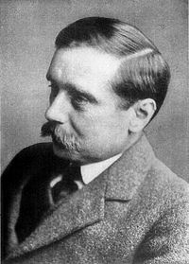
Ге́рберт Джордж Уеллс, також Веллс (21 вересня 1866, Бромлі — 13 серпня 1946, Лондон) — англійський письменник, відоміший як письменник-фантаст, хоча має значний доробок праць історичних, на політичну тематику, а також кілька сучасних романів.

Slide 8
Найвідоміші твори Уельса
Машина часу (1895)
Чоловік-невидимка (1897)
Війна світів (1898)
Казки простору і часу»(1899)
Звільнений світ ( 1914)
Енн Вероніка (1909)
Тоно-Бунге (1909)
Новий Макіавеллі (1911)
Чудове дослідження (1915)
Що ми робимо зі своїми життями? (1931)

Slide 9
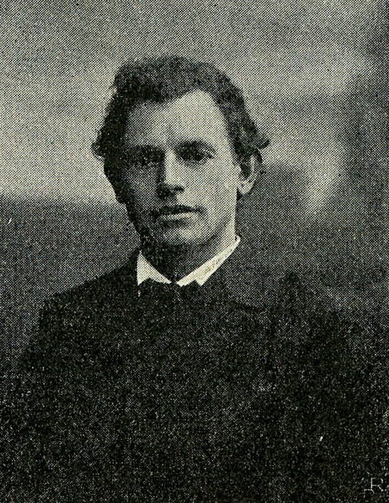
Марті́н А́ндерсен-Не́ксе (* 26 червня 1869, Копенгаген, Данія,— † 1 липня 1954, Дрезден, Німеччина) — данський письменник-комуніст.

Slide 10
Модернізм
Модернізм - загальний термін, що використовується для виниклих на початку 20 століття спроб порвати з художніми традиціями 19 століття; заснований на концепції домінування форми на противагу змісту. Окремі напрями модерністської літератури сьогодні стали класикою. Серед найвизначніших — імажинізм та футуризм, акмеїзм та експресіонізм, сюрреалізм та «театр абсурду», дадаїзм та «новий роман».

Slide 11
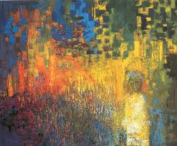
Представники модернізму
Д. Джойс
Ф. Кафка
М. Пруст
Т. Еліот
Х. Вульф

Slide 12
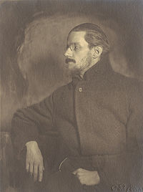
Джеймс Августин Алоїзій Джойс (*2 лютого 1882 — †13 січня 1941) — ірландський письменник, якого вважають одним з найвпливовіших письменників двадцятого століття. Він здобув загальне визнання перш за все завдяки своєму монументальному роману «Улісс» (1922). Крім того, його перу належать такі книги як збірка оповідань «Дублінці» (1914), напівавтобіографічний роман «Портрет митця замолоду» (1916), а також найбільш загадковий та багатоплановий його твір — «Поминки за Фіннеганом» (1939).

Slide 13
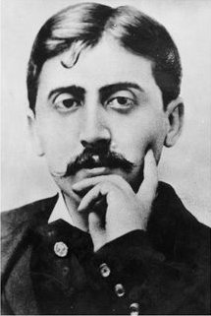
Марсель Пруст (, 10 липня 1871 — 18 листопада, 1922) — французький письменник, есеїст та критик, що здобув світове визнання як автор роману-епопеї «У пошуках втраченого часу».

Slide 14
Авангардизм
Термін авангардизм щодо літератури вперше був використаний 1845 Г. Д. Лаверданом, який у роботі «Про місію мистецтва та роль художника» відводив творцеві «авангардну» роль. Досі остаточно не з'ясовано співвідношення понять «авангардизм» — «модернізм».
У літературі сформувався принцип мозаїчності, колажу, монтажу, багато в чому зобов'язаний кінематографічній техніці. Сюрреалісти ввели поняття «автоматичного письма», сенс якого полягає у спробах відокремити творчий процес від контролю розуму.

Slide 15
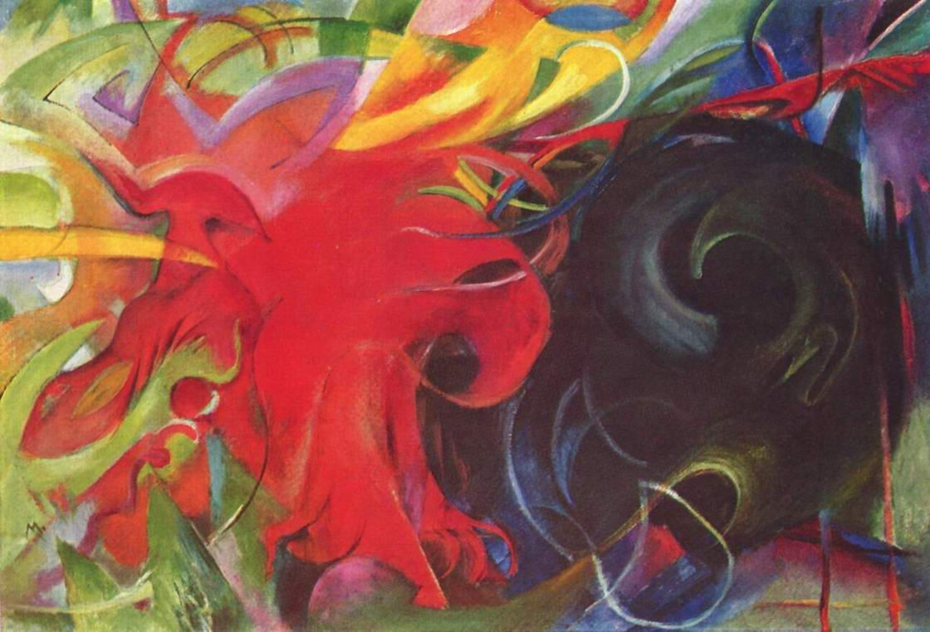
Представники авангардизму
Т. Тцара
Гюльзенбек
Янко
Ж. Грос
Д. Хатфілд
Пабло Неруда

Slide 16

Презинтацію виконала
Учениця 10-А класу
Конюх Анастасія

Slide 17
Дякую за увагу!!!

